Slide 1
NSWI170 – Počítačové systémy
David Bednárek
Arduino – základy, ovládání LED

Slide 2
Vyhodnocení předchozího domácího úkolu

Slide 3
Vyhodnocení předchozího domácího úkolu
  Vstupní parametry předávané odkazem by měly mít const
    Bez const ta funkce nepůjde zavolat s polem chráněným proti zápisu
        void printer(const int * values, int psize);
    Naopak, u parametrů předávaných hodnotou se const nepoužívá
      Protože neovlivňuje chování funkce navenek
        void printer(const int * values, const int psize);
  Nekonzistentní rozhraní funkce
        void printer(const int * values) {
        for (int i=0; i<psize; ++i) /*...*/
        }
    Část informací přichází parametry, část přímo přes globální proměnné
    Parametr umožní použití na jiné pole, které ale může mít jinou velikost
      psize má být také parametr

Slide 4
Vyhodnocení předchozího domácího úkolu
  Zvláštní řešení speciálních případů, které není třeba
        int max(const int * values, int psize) {
        if (psize == 0)
        return 0;
        int max = 0;
        for (int i=0; i<psize; ++i)
        { if (values[i] > max) max = values[i]; }
        return max;
        }
  C má unární minus
        return -1 * x;
        return -x;

Slide 5
Vyhodnocení předchozího domácího úkolu
V moderním C++ nikdy nepoužívejte new (ani malloc)
    S výjimkou super-low-level kódu (vlastní implementace kontejneru apod)
  Zapomenete na správném místě zavolat delete a to je fatální chyba
    Možná ne teď, ale až někdo ten kód využije v nějaké jiné aplikaci
  Otázka "kde to kdo dealokuje" spolehlivě vyděsí každého gramotného programátora, který ten kód uvidí
    Ikdyž na to delete nezapomenete
  Tyto případy lze řešit jinak
    lokální proměnnou typu pole
    pomocí std::vector
    pomocí std::make_unique
      Viz NPRG041
Na Arduinu už vůbec ne
    Dynamická alokace má zbytečný prostorový overhead
    Uložte data přímo v lokální proměnné
      Nebo v globální, pokud je to nezbytně nutné

Slide 6
Arduino - hardware

Slide 7
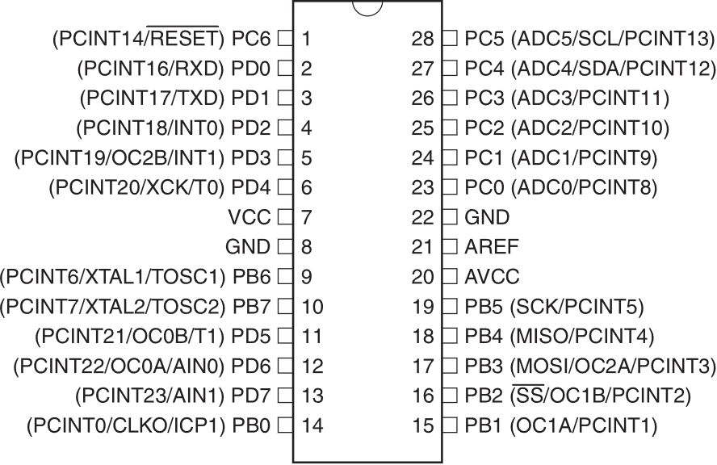
Mikrokontrolér
Atmel ATmega328P
  "Mikrokontrolér"
    20 MIPS CPU
    16 384*16 bits Flash
      Zde je uložen program, včetně "OS"
      Provádí se přímo odtud
    1024*8 bits EEPROM
      Na data, které mají přežít vypnutí
    2048*8 bits SRAM
      "Operační paměť"
      Bez hw oddělení OS vs. app
  23 univerzálních "nožiček"
    každá umí 2-4 režimy
      vstup/výstup, analog/digital, ...
      před použitím nutno nastavit, v souladu s hw okolo

Slide 8
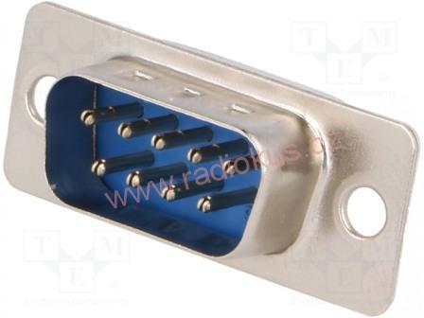
Mikrokontrolér
16 384*16 bits Flash
  Zde je uložen program, včetně OS
Jak se tam program dostane?
  Čip se celý zastrčí do speciálního programátoru
    Proto je obvykle v patici
  Obětují se tři nožičky na připojení k počítači
    RXD+TXD = Obousměrné seriové propojení
    Signál RESET
    Součástí programu je Bootloader
      aktivuje se RESETem
      umí komunikovat seriovým kanálem
      umí do zbytku Flash paměti naprogramovat přijatý kód
      Není-li na druhé straně zájem o programování, Bootloader nastartuje starý kód

Slide 9

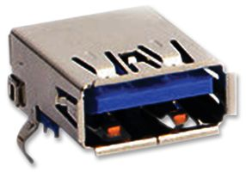
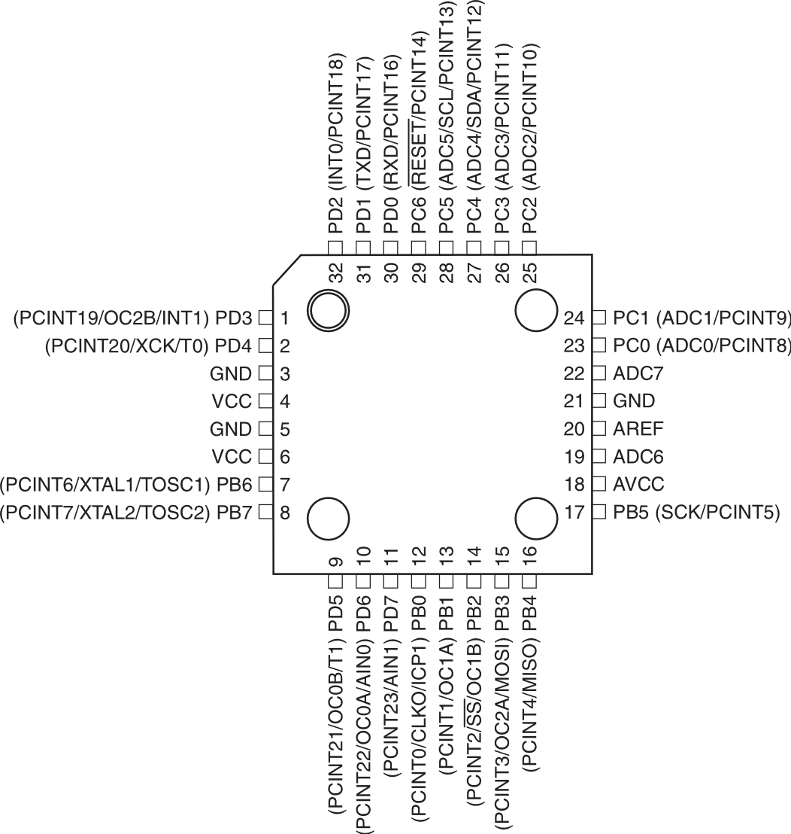
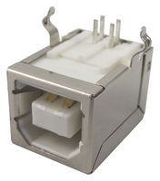
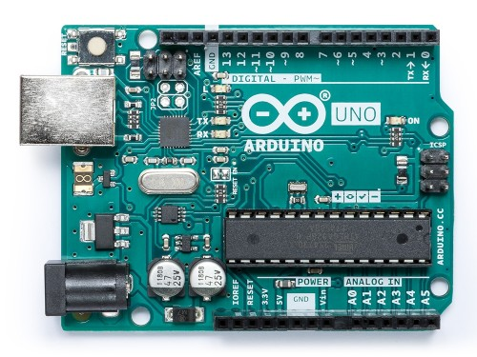
Mikrokontrolér
  RXD+TXD = seriové propojení
  Dnešní počítače už nemívají tento druh konektorů
    Windows/Linux je ale stále podporují (COM1, /dev/ttyS0)
    K mikrokontroléru se přidá ještě jeden, obstarávající konverzi na USB
    Na straně PC je softwarový emulátor sériového portu
virtual
COMn

Slide 10
Arduino
  21 univerzálních nožiček hlavního mikrokontroléru přímo vyvedeno na konektory Shieldu
    včetně TX/RX/RESET
    plus napájení
  zbytek hw samotného Arduina je ovládán pomocným mikrokontrolérem
    TX/RX LED apod
virtual
COMn

Slide 11
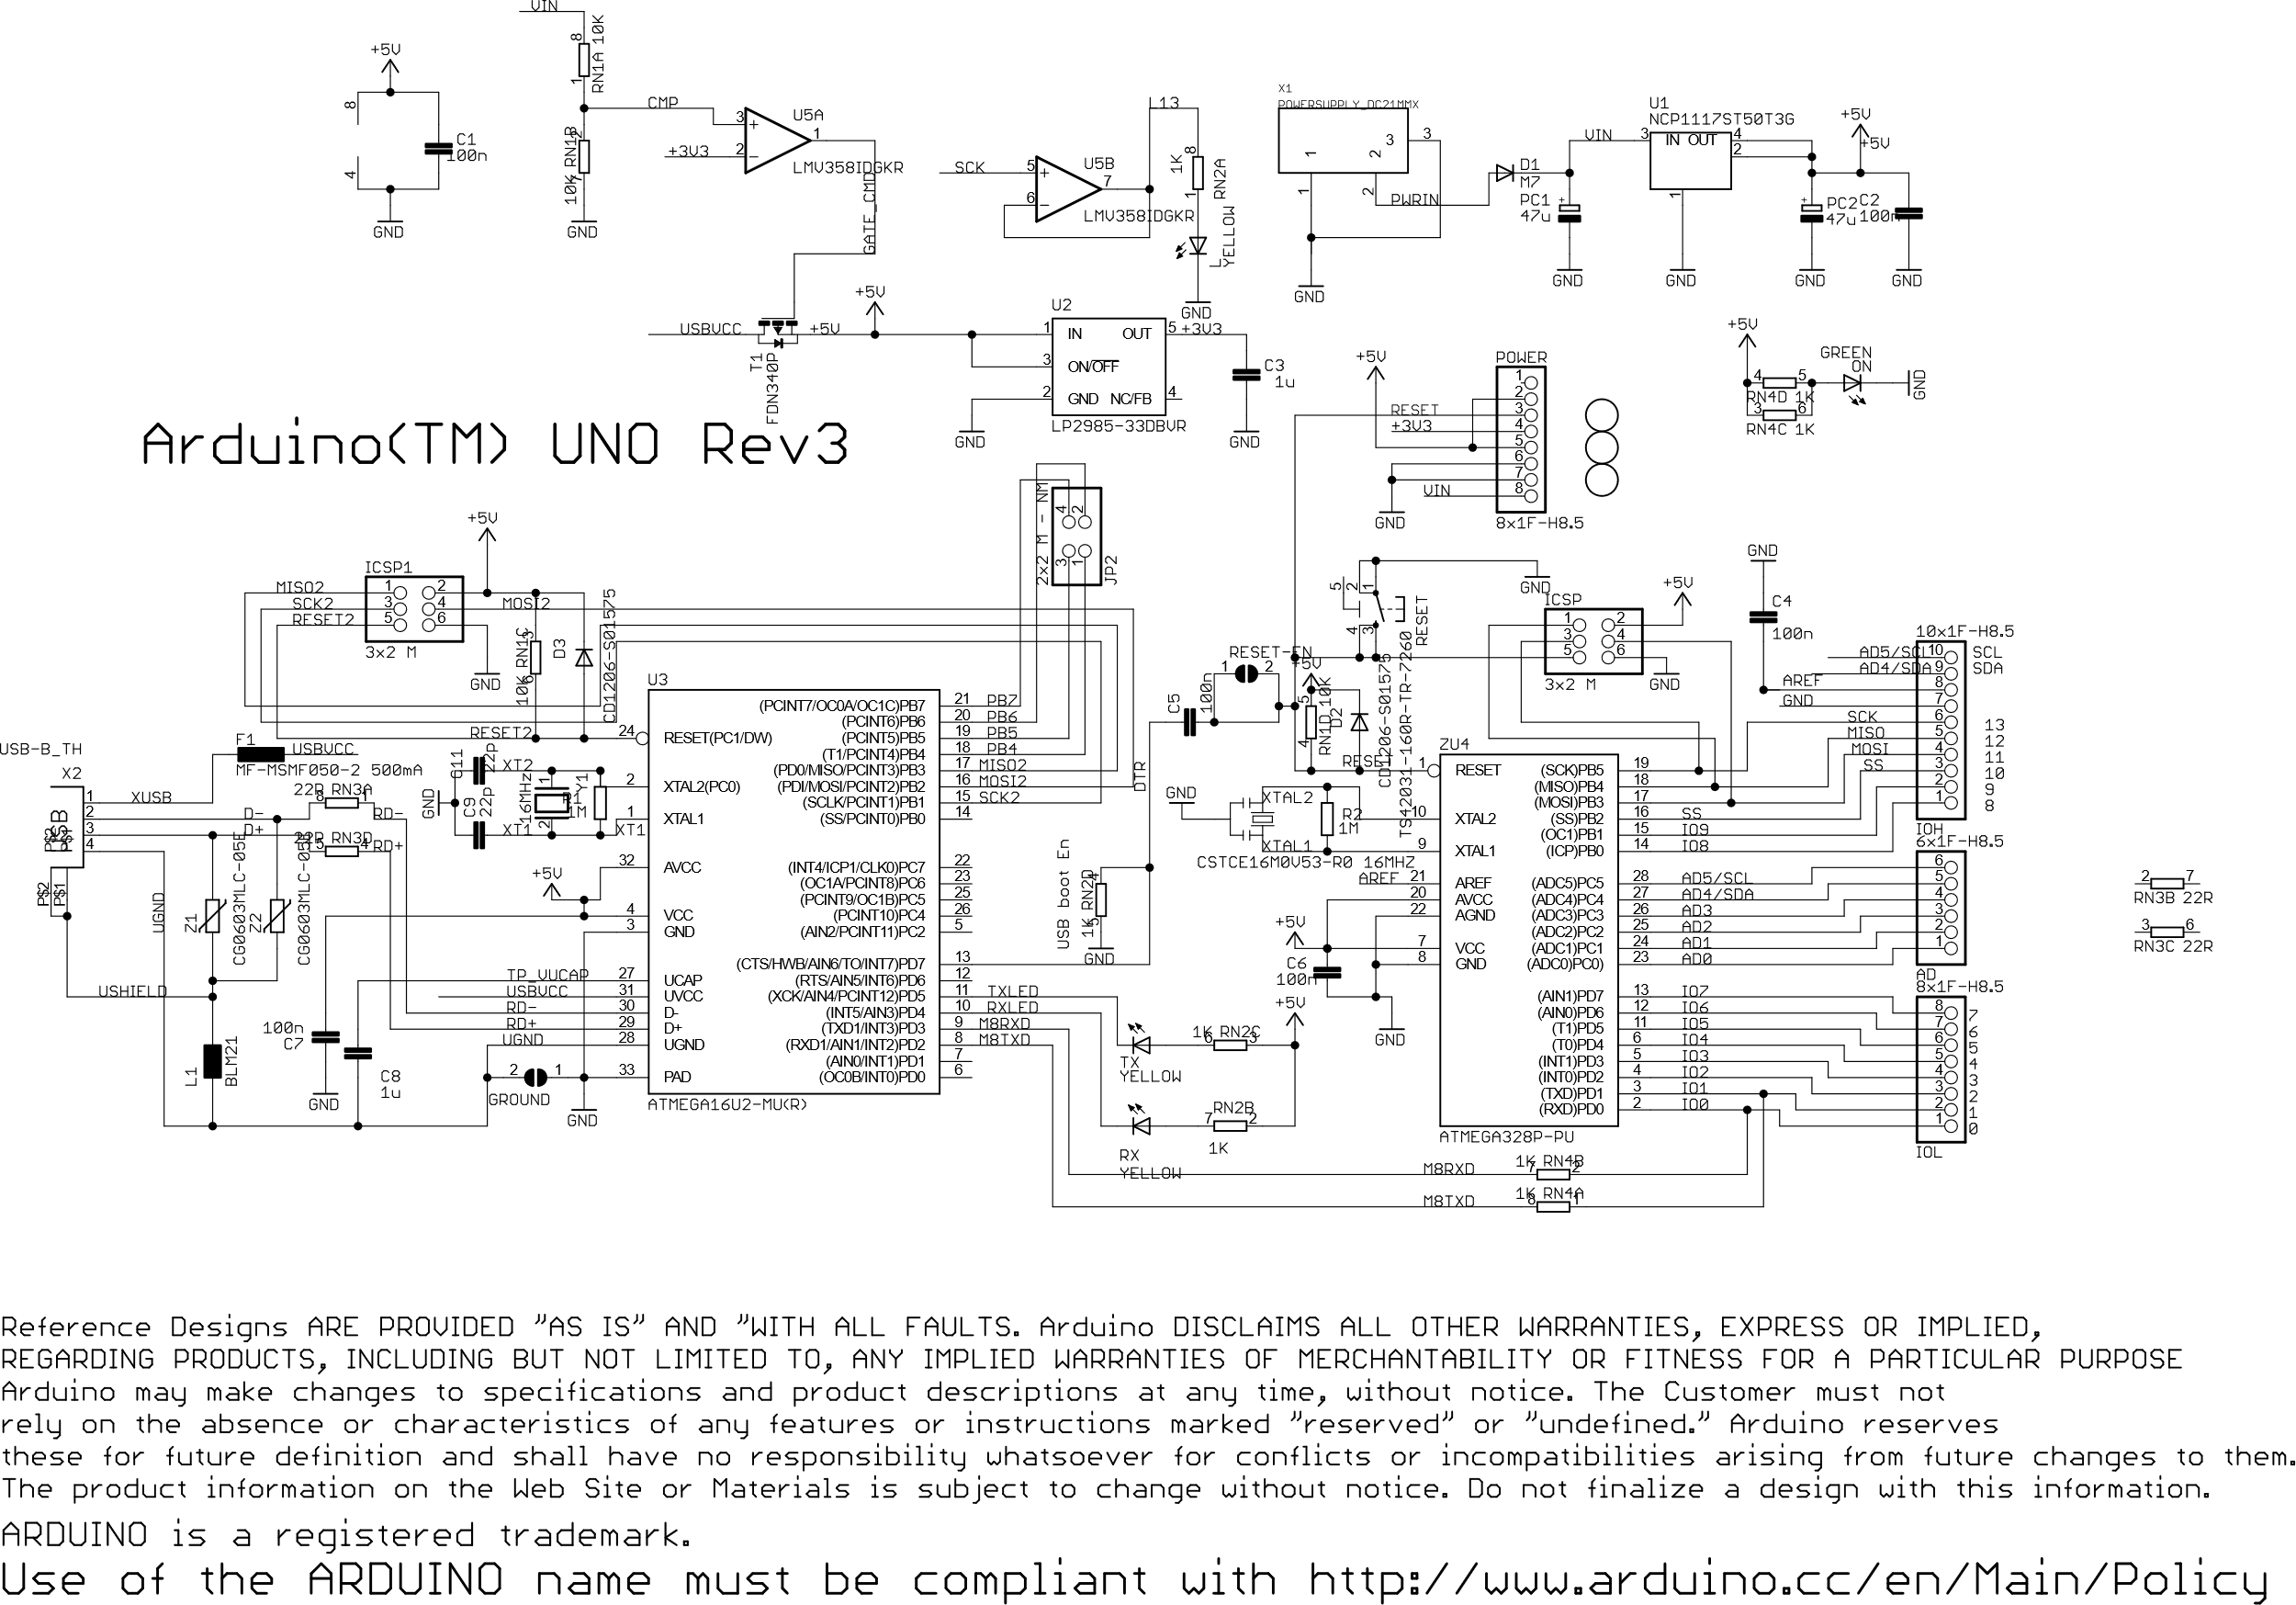
Arduino

Slide 12
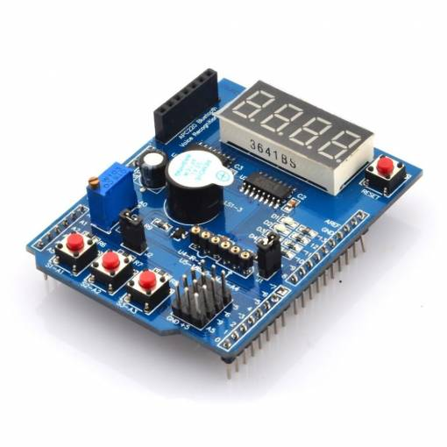
Arduino - Funshield
  Funshield využívá nožičky takto:
    4 pro 4 LED
    3 pro 4 7-segmentovky
      sériový kanál, časový multiplex
    1 pro bzučák
    3 pro tlačítka (+ RESET)
    1 pro potenciometr
    zbytek vyveden na další konektory

Slide 13
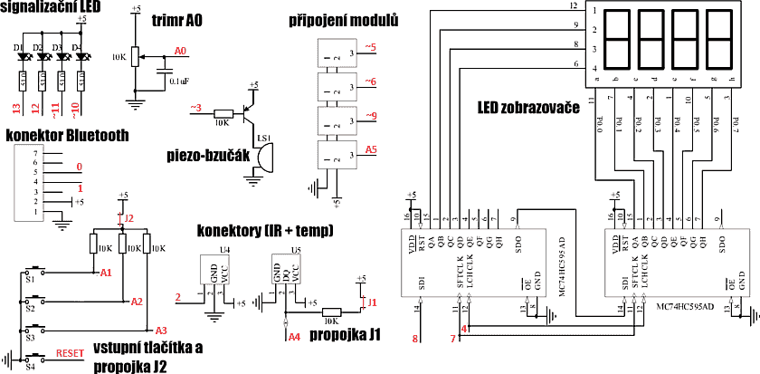
Funshield

Slide 14
Arduino - software

Slide 15
Arduino - software
V mikrokontroléru běží tento software
  Bootloader – aktivován pouze po resetu, řeší flash programu a start
  "OS" – základní vybavení potřebné pro běh "aplikace"
    Není to plnohodnotný operační systém
      Řeší (kooperativní) sdílení času, případně obsluhu přerušení
      Funkce "OS" pro přístup k HW lze obejít přímým použitím I/O instrukcí v aplikacích
    Hardware nepodporuje spolehlivé oddělení kernelu od aplikací a aplikací od sebe
    Nedostatek paměti na kód i data limituje schopnosti
      V Arduinu většinou nebývá podpora pro souborové systémy, síťování, ...
    "OS" obvykle obsahuje pouze ty části, které daná aplikace používá
      Technicky jde o knihovnu připojenou k aplikačnímu kódu
  "Aplikace" – většinou pouze jedna, automaticky spuštěná
    Neumožňuje plné prostředí daného programovacího jazyka
      Chybí řada knihovních funkcí, omezená možnost dynamické alokace
    Obvykle jiný počáteční bod než main
      Event-driven rozhraní
      Nutné pro kooperativní multitasking s některými funkcemi "OS"

Slide 16
Arduino - software
Prostředí pro programování pro Arduino
  Arduino IDE 2.3.4
    Založeno na Visual Studio Code
  Visual Studio Code + Arduino Extension (by Microsoft)
    Ještě komfortnější editor, spolupráce s git, …
    Obtížnější konfigurace i ovládání
Všechna tato prostředí obsahují
  Editor
  (Cross-)Kompilátor pro procesory Atmel (AVR)
  Prostředky pro komunikaci (serial port over USB) s Arduinem
    Reset
    Flash přeloženého programu do Arduina
    Obousměrná komunikace s aplikací běžící na Arduinu
      Lze použít pro ladění, ve finální aplikaci obvykle nepoužívaná

Slide 17
Hello, world
#include "funshield.h"
unsigned long last_time;
bool status;
void setup()
{
pinMode(led2_pin, OUTPUT);
digitalWrite(led2_pin, OFF);
last_time = millis();
status = false;
}
void loop()
{
unsigned long time_now = millis();
unsigned long delta = time_now - last_time;
if (delta >= 1000)
{
status = ! status;
digitalWrite(led2_pin, status ? ON : OFF);
last_time = time_now;
}
}
Vnější interface "aplikace"
    Namísto main()
  setup()
    Voláno jednou na začátku
    Inicializuje HW i SW
  loop()
    Voláno opakovaně tak často, jak se to stihne
  Nutí používat globální proměnné
      V C++ považováno za nevhodné
    Globální proměnné inicializované konstantou je možnou inicializovat v deklaraci
      Nespoléhejte se na schopnost překladače inicializovat složitěji (konstruktory apod.) – nebude to fungovat (např. v emulátoru)
    Složitější inicializace v setup()

Slide 18
Hello, world
#include "funshield.h"
unsigned long last_time;
bool status;
void setup()
{
pinMode(led2_pin, OUTPUT);
digitalWrite(led2_pin, OFF);
last_time = millis();
status = false;
}
void loop()
{
unsigned long time_now = millis();
unsigned long delta = time_now - last_time;
if (delta >= 1000)
{
status = ! status;
digitalWrite(led2_pin, status ? ON : OFF);
last_time = time_now;
}
}
Knihovní funkce Arduina
    Překladač je umí automaticky
  pinMode()
    Volba režimu "nožičky"
  digitalWrite()
    Nastavení digitálního výstupu
  millis()
    Čas od posledního resetu v ms
Knihovna pro Funshield
    Vyžaduje #include
  Konstanty led{i}_pin apod.
    Identifikace "nožiček"
  ON/OFF konstanty pro LED
      Pozor: ON = 0, OFF = 1
      LED svítí při LOW výstupu

Slide 19
Hello, world
#include "funshield.h"
unsigned long last_time;
bool status;
void setup()
{
pinMode(led2_pin, OUTPUT);
digitalWrite(led2_pin, OFF);
last_time = millis();
status = false;
}
void loop()
{
unsigned long time_now = millis();
unsigned long delta = time_now - last_time;
if (delta >= 1000)
{
status = ! status;
digitalWrite(led2_pin, status ? ON : OFF);
last_time = time_now;
}
}
Časování
  millis()
    Čas od posledního resetu v ms
    Vrací unsigned long (32 bitů)
      Cyklí po 49 dnech!
      Výpočet delta občas přeteče, ale povede na správné nezáporné číslo
      Tohle by ale nefungovalo:
        if (time_now > last_time + 1000)
  Uvedené řešení nebliká přesně po 1s, ale pomaleji
    cyklus volání loop() je pomalejší než 1 ms, delta bude > 1000
  Náprava:
        last_time = last_time + 1000;
    okamžik blikání nastane s malým zpožděním za pravidelně se opakujícím časovým okamžikem
    ale co když to CPU přestane stíhat?

Slide 20
Odevzdání do recodexu
V recodexu běží jednoduchý emulátor Arduina (+ funshieldu)
  Emulátor vyžaduje, že submitovaný soubor se musí jmenovat "solution.ino"
    Arduino IDE vyžaduje umístění "X.ino" v adresáři "X"
    Je tudíž zapotřebí adresářová struktura jako "du2/solution/solution.ino"
  Některé pokročilejší funkce Arduina v emulátoru nefungují
    Např. delay()
  Váš kód v recodexu poběží na architektuře AMD64, ne na Arduinu:
    Arduino: int = 16 bitů, long = 32 bitů
    AMD64: int = 32 bitů, long = 64 bitů
    To občas dělá problémy při překladu (např. volání std::max)

